Slide 1

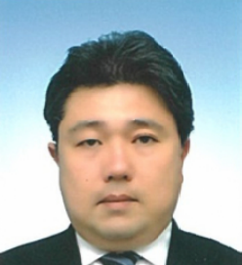
出張手配専門旅行会社
後藤岳久さんを推薦させていただきます！
島田観光 株式会社
今回何年かぶりの海外出張があり航空券、 現地宿泊などの手配を島田観光の 後藤さんに依頼させていただきました。 その際驚いたのが後藤さんがこちらの 日常環境まで配慮して飛行機の時間帯 などを考えてくださっていたことです。 高齢の親がいるため家での時間の取り方が 大変なのですが、こちらが細かいお願いを する前から配慮したスケジュールを 予算まで考えながら手配していただき 本当に助かりました。 このようなプロのお仕事をされている 後藤さんを私は自信を持って推薦させて いただきたいと思います！
後藤 岳久 様
2022.11.6
畠山 剛治

